Slide 1
Digitální hry II.
VIKMB31 (PS 2016)
MDA shrnutí, herní analýza, zakončení a příprava na workshop
Zdeněk Záhora; zzahora@mail.muni.cz
MU Game Studies, z.s. - www.gamestudies.cz

Slide 2
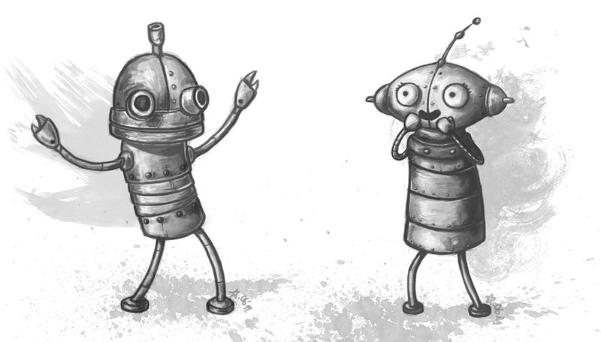
Vaše výstupy

Slide 3
Mechanics
Pod pojmom mechanika si predstavujem základné funkcie hry či už digitálnej alebo analógovej. V digitálnom prostredí sa jedna o naprogramované funkcie a algoritmy, vďaka ktorým hra funguje v prvom rade a ktoré dovoľujú užívateľom vykonávať základné funkcie hry. Ide o vnútornú kostru každej hry.

Slide 4
Mechanika
jednotlivý špecifický úkon prevádzaný hráčom (fyzický, viditeľný alebo nejak inak jasne rozoznateľný) – pohyb figúrkou, hod kockou, preskočenie prekážky apod. Sú to základné úkony, ktoré hráč fakticky robí.

Slide 5
Dynamika
Dynamika označuje herní mechanizmy, díky kterým se hráč může lépe ponořit do hry (na základě dynamiky vzniká estetika). Dovolují hráči s hrou pracovat tak, aby si ji mohl přizpůsobit ke svému obrazu, využívat v ní své vlastní strategie a hlouběji se ponořit do herního světa.
…jde o jakousi interakci mezi hráčem a mechanikami, přesto však ještě nelze mluvit o výsledném dojmu hry na hráče (tou je až estetika). Podle mě jde o jakýsi předstupeň estetiky.

Slide 6
Estetika
…zapůsobí na hráče povětšinou jako úplně první. Tato kategorie vyvolá určitou emoci (strach, napětí, radost) pomocí použité hudby, barev, mechanik a dynamik ve hře.
… nebo také počitek. Označuje hráčovu emoční odezvu.

Slide 7
Flashback – JS/PS 2014
M = mechaniky, tzn. základní akce, které může uživatel ve hře dělat a jejich pravidla
D = dynamiky, chápu je jako jakousi "odezvu" na mechaniky, jsou to rámce mého chování (response) na systém (= pravidla)
A = estetika, jakou emoci v hráči hra vzbuzuje a k čemu ho podporuje.

Slide 8
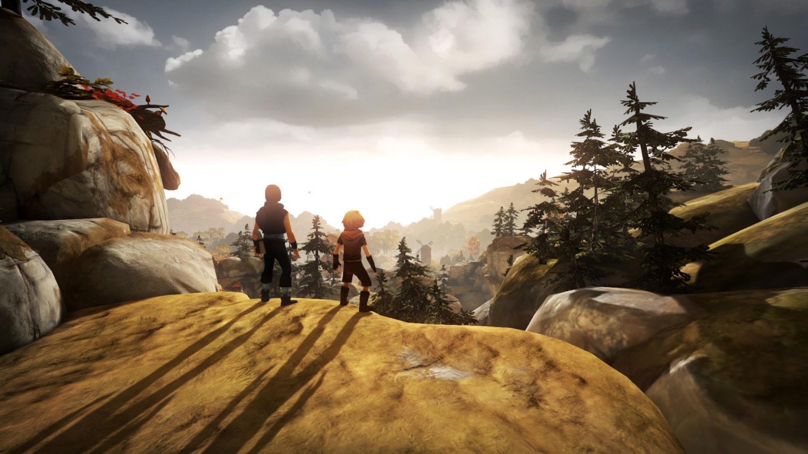

Slide 9
Kinds of Fun
Sensation
Game as sense-pleasure
Fantasy
Game as make-believe
Narrative
Game as unfolding story
Challenge
Game as obstacle course
http://8kindsoffun.com
Fellowship
Game as social framework
Discovery
Game as uncharted territory
Expression
Game as soap box
Submission
Game as mindless pastime

Slide 10
Kinds of Fun
Submission
Game as mindless pastime
http://armorgames.com/play/16083/clicker-heroes

Slide 11
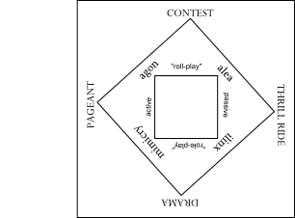
Kinds of Fun
Sensation
Fantasy
Narrative
Challenge
Fellowship
Discovery
Expression
Submission
Tetris
Dáma
Limbo
Journey
Brothers: Tale of Two Sons
LoL
…
Notes:
Roger Callois – přidat text.

Slide 13
GAME vs USER
CORE GAMEPLAY
MDA
game
INTERFACE
user
DESIGN
OBJECT ORIENTED

Slide 14
Vzdělávání pomocí her / simulací
CORE GAMEPLAY
MOTIVACE
MDA
game
INTERFACE
user
ODMĚNY
DESIGN
KONTINUITA
OBJECT ORIENTED
TESTOVÁNÍ
Analýza interface
(HUD, GUI, UX, FOCUS TESTY)
Analýza designu
Strukturní analýza hry
Obsahové analýzy (narativní, vizuální)
Interpretace, estetika, komparace…
Play testy
Herní analytika (telemetrie – player performance, business…)

Slide 15
Analýzy (digitálních) her
Designové: analýza herních mechanik, pravidel, efekt změn na UX, herní analytika (telemetrie)
Funkční: interface a metody ovládání (HW i v rámci hry), focus testy, play testy
Teoretické: dle metodologie různých oborů (sociologie, teorie nových médií, historie, fan studies, psychologie…)
Obsahové: podobně jako filmová studia, narativní / vizuální
Obchodní: prodeje a revenue (f2p), tržní prostředí (trendy, typologie hráčů, typologie žánrů), náklady, výzkum konkurence

Slide 16
Analýza (digitálních) her - zobecnění
Naše nástroje:
Data (číselné hodnoty, existující prvky)
Objektivní kategorizace (seřazení objektivních prvků)
Subjektivní data (pozorování, vlastní chápání skutečnosti)
Subjektivní instinkt (např. při samotné tvorbě a koncepci; vernakulární teorie)

Slide 17
Metody analyzování digitálních her
herní mechaniky, pravidla – designová
tutorial, vstupní obsah – analýza onboardingu a retence
herní analytika (telemetrie) – designová x businessová
Předmět: data o hráčích, heat mapy, design hypotézy; Metoda: vizuální analýza, statistika, play test; Výstup: Design rovnovážných nesymetrických multiplayerových map v League of Legends
UX a vizuál – focus testy
Ovládání, platforma, HW – play testy
žánry, historie tvorby, jazyk média – teoretické
subkultury, UGC, prosumer – teoretické
Předmět: fanoušci, texty, tvorba; Metoda: mapování, kvantifikace, statistika; Výstup: O kultuře moderů jako substitutech marketingu
revenue, výkon reklam – obchodní
Předmět: hráči, útrata inapp nákupů, timestamp, žánry; Metoda: statistika, korelace (čas, prostor, žánry); Výstup: Hráči hry Hearthstone a motivy k nákupu booster packů
konkurence, prodeje, saturace trhu – obchodní

Slide 19
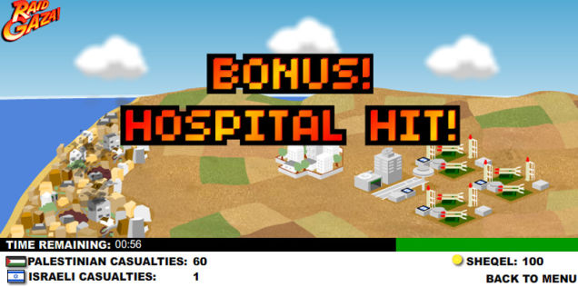
Procedurální rétorika
využívání procesů persvazivně
schopnost přesvědčit hráče o konkrétním chování tak, že ukáže a odhalí procesy a jejich důsledky, které se s daným chováním pojí
Návrat k rámování
(pojem Stuarta Halla)

Slide 20
Procedurální rétorika
Rétorika
Bogost hovoří o hrách jako simulaci
Neplést s metaforou (Passage)
Proceduralita

Slide 21
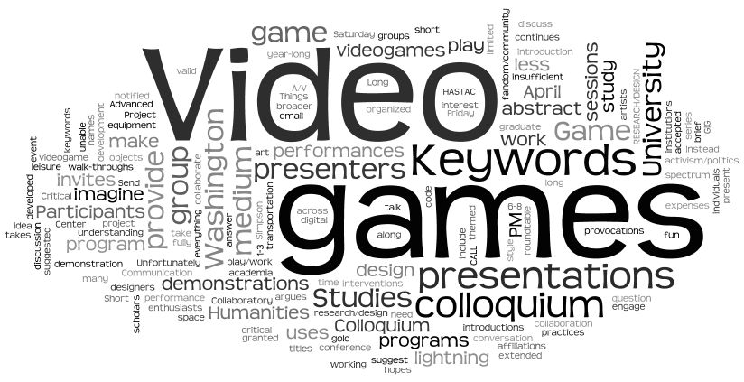

Slide 22
Pravidla
Jsou jedním ze souborů mechanik.
Ve skutečnosti jsou zásadní mechanika. Definují prostor, objekty, hráčské akce následky těchto akcí, limity akcí a cíle.
Jinými slovy – umožňují spouštět všechny ostatní mechaniky a definují cíle hry!
A co prostor?

Slide 23
Příklad práce s prostorem ve hrách
Šachy (15. století) – jednotlivá políčka na bitevním poli jsou podstatná pro interakci herních elementů. Šachy jsou prostorovou dvojicí souřadnic, mechanismus řešení setkání figurek (na základě jejich typů a posloupnosti událostí – kdo byl první).
UFO: Enemy Unknown (1993) – každá mise je generována z definované množiny prostorových celků. Stěny, stromy a jiné překážky jsou zničitelné za pomoci výbuchu či silných laserových zbraní. Hráč i vetřelci dokáží účelově prostředí ničit a je nutné započítat tento herní prostorový element do strategie hráče.

Slide 24
Příklad práce s prostorem ve hrách II.
Polda (1998) – prostor je nejen nosičem příběhu, ale obsahuje i předměty, hádanky a interaktivní body, které posouvají příběh hry k cíli a dokončení.
Člověče nezlob se – není důležité, jak dalekou jsou od sebe jednotlivá políčka cesty do domečku.
Kuželky nezlobte se – i samotná velikost hracího plánu je důležitá, kvůli porážení kuželek kostkami.

Slide 25
Herní smyčky
Máme jednotlivce (prvek sytému), který má nějaké motivy (něco chce) a vstupuje do systému, který plní jeho přání (výstup; online platba, zápůjčka motorové pily).

Slide 26
Herní smyčky odpovídají na různé typy motivací konkrétní odměnou (herní předměty, posun v příběhu, dokončení kapitoly, udělení trofeje… apod.). Modelování takových smyček je jedním z designérských postupů předprodukční fáze tvorby her. Herní smyčky nemusí být kdovíjak složité, aby byla hra zábavná, a jejich základní struktura odpovídá schématu:
cíl > překážka > odměna (+ nový cíl)

Slide 27
Příklad herních smyček I
Hra Diablo (1996) a případně celá tato série, lze zjednodušit na herní smyčku:
znič nepřátele > získej zlato > nakup nové zbraně a zásoby + znič silnějšího nepřítele.
Pro pozdější díly série pak:
znič nepřátele > získej nové zbraně + znič silnějšího nepřítele.

Slide 28
Příklad herních smyček II
Ve hře Člověče nezlob se lze za herní smyčku označit následující:
cíl: dojít do domečku co nejrychleji
akce: vhodný hod 6ky > nasazení figurky
reakce: radost, úspěch
akce: nasazení figurky > okruh bez vyhození > zaparkování v domečku
reakce: úspěch, radost, blíže cíli
cíl: porazit nepřítele
akce: vhodný hod > vyhození protihráče
reakce: soupeření, zákeřnost
cíl: nebýt agresivní
akce: vhodný hod > možné vyhození protihráče > pohyb jinou figurkou
reakce: altruismus, velkodušnost.

Slide 29
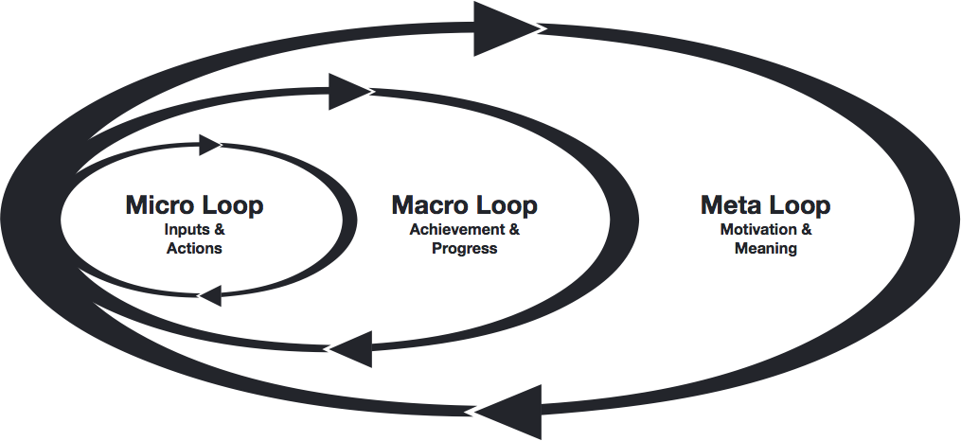

Slide 30
Cíle
Schell je řadí do pravidel
Musejí být:
Konkrétní
Dosažitelné
Hodnotné (rewarding)
Existují i pravidla nepsaná – asi nebudeme předpokládat jako vhodné chování při hraní deskovky mlátit soupeře lopatou

Slide 31
HERNÍ ELEMENT | REPREZENTUJE
mechaniky | „co“; akce
dynamiky | „jak“; způsob využití akcí
estetika | „jaký efekt“; estetické reakce
prostor | „kde“; prostor akcí
pravidla | „jak ano/ne“; hranice akcí
cíle | „proč“; příčiny akcí
herní smyčky | „proč znovu“; motivace opakování akcí

Slide 32
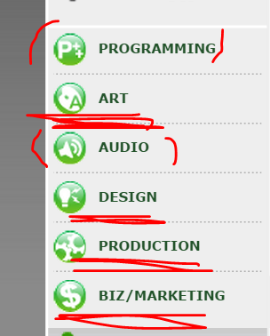
TAKEAWAY
herní principy (opakování)
„typologie fun“ x kategorizace zážitku
procedurální rétorika
analytický náhled na hry
pravidla a cíle
herní smyčky
Co s tím?
podklad pro workshop
jazyk pro analýzu a design her
Co dál?
10.10. Workshop – game design
Do příště malý úkol:
Vyberte si 1x článek na http://www.gamasutra.com a napište na něj krátké shrnutí, vložte do odevzdávárny.

Slide 33
…

